Slide 1
Технологии программирования

Slide 2
Циклы в C++.
Цикл — многократное повторение одного и того же участка программы.
Цикл for
Цикл for как правило используется в тех случаях, когда можно точно определить необходимое количество повторов.
for (/*инициализирующее выражение */ ; /* условное выражение */; /* модифицирующее выражение */ )
{
/*один оператор или блок операторов*/;
}

Slide 3
Циклы в C++.
for (/*инициализирующее выражение */ ; /* условное выражение */; /* модифицирующее выражение */ )
{
/*один оператор или блок операторов*/;
}
При работе цикла for первым выполняется инициализирующее выражение, в котором обычно устанавливается счетчик цикла, то есть переменной задается начальное, например, i=1. Это происходит только один раз перед запуском цикла. Затем анализируется условное выражение, которое также называется условием прекращения цикла. Пока оно равно true, цикл не прекращается. Например, i<10. Каждый раз после всех строк тела цикла выполняется модифицирующее выражение, в котором происходит изменение счетчика цикла. Например, i++. Как только проверка условного выражения даст результат false, все строки тела цикла и модифицирующее выражение будут пропущены и управление будет передано первому выражению, следующему за телом цикла.

Slide 4
Циклы в C++.
Пример
#include <iostream>;
#include <stdio.h>;
using namespace std;
void main() {
int sum = 0, i;
for (i=1; i<10; i++) sum+=i;
cout << sum << endl;
getchar();
}

Slide 5
Циклы в C++.
В C++ допускается объявление переменных прямо в строке инициализации цикла for. В этом случае, предыдущий пример программы примет вид
#include <iostream>;
#include <stdio.h>;
using namespace std;
void main() {
int sum = 0;
for (int i=1; i<10; i++) sum+=i;
cout << "sum=" << sum << endl;
getchar();
}

Slide 6
Циклы в C++.
Обращение к переменной i, объявленной в цикле, вне цикла приведет к ошибке (область видимости переменной ограничивается циклом).
Пример
#include <iostream>;
#include <stdio.h>;
using namespace std;
void main() {
int sum = 0;
for (int i=1; i<10; i++) sum+=i;
cout << "sum=" << sum << "i="<< i << endl; //в этой //строке ошибка
getchar();
}

Slide 7
Циклы в C++.
Вложенные циклы for
Синтаксис вложенных циклов for
//Внешний цикл
for (/*инициализирующее выражение */ ; /* условное выражение */;
/* модифицирующее выражение */ )
{
/*один оператор или блок операторов*/;
// Внутренний цикл
for (/*инициализирующее выражение */ ; /* условное выражение */;
/* модифицирующее выражение */ )
{
/*один оператор или блок операторов*/;
}
}

Slide 8
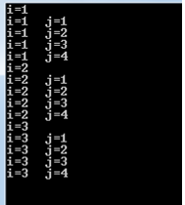
Циклы в C++.
Вложенные циклы for
Пример
#include <iostream>;
#include <stdio.h>;
using namespace std;
void main() {
int sum = 0;
for (int i=1; i<4; i++) {
cout << "i=" << i << endl;
for (int j=1; j<5; j++)
cout << "i=" << i << " j="<< j << endl;
}
getchar();
}

Slide 9
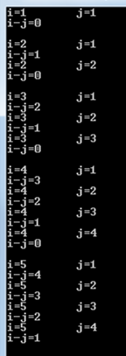
Оператор break
Оператор break (разрыв) вызывает немедленный выход из циклов, организуемых с помощью операторов for, while, do-while, switch; управление передается на оператор, следующий за законченным.
#include <iostream>;
#include <stdio.h>;
using namespace std;
void main() {
int sum = 0;
for (int i=1; i<6; i++) {
for (int j=1; j<5; j++) {
if (i < j) break;
cout << "i=" << i << "\t j="<< j << endl;
cout << "i-j=" << i-j << endl;
}
cout << endl;
}
getchar();
}

Slide 10
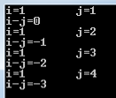
Оператор break
Пример 2
#include <iostream>;
#include <stdio.h>;
using namespace std;
void main() {
int sum = 0, j;
for (int i=1; i<6; i++) {
for (j=1; j<5; j++) {
cout << "i=" << i << "\t j="<< j << endl;
cout << "i-j=" << i-j << endl;
}
if (i < j) break;
cout << endl;
}
getchar();
}

Slide 11

Оператор continue
Оператор continue передает управление на следующую итерацию того цикла, в теле которого он находится.
Пример 1
#include <iostream>;
#include <stdio.h>;
using namespace std;
void main() {
int sum = 0;
for (int i=1; i<8; i++) {
if (i % 2 == 0) continue;
cout << "i=" << i << endl;
}
getchar();
}

Slide 12
Конструкция оператора while
Оператор цикла while или цикл while — цикл, повторяющий одно и то же действие, пока условие продолжения цикла while остаётся истинным.
while (/*условие цикла*/)
{
/*блок операторов*/;
/*управление условием*/;
}
while (a<=b)
{
cout<<“a= “<<a<<endl;
a++;
}
Условие продолжения цикла должно быть истинно true, как только условие стало ложным, выполняется выход из цикла. Также как и в условных операторах выбора, фигурные скобочки могут опускаться в том случае, если тело цикла — это один оператор.

Slide 13
Описание синтаксиса
Сначала присваивается первоначальное значение счетчику.
Затем задается конечное значение счетчика цикла. После того, как значение счетчика достигнет указанного предела, цикл завершится.
Задаем шаг цикла. Шаг цикла — это значение, на которое будет увеличиваться или уменьшаться счетчик цикла при каждом проходе.
Условие оператора while является истинным: передать управление первому оператору тела цикла, а после выполнения всех операторов тела цикла передать управление в заголовок для проверки истинности Условия.
Если условие оператора while является ложным, передать управление оператору, следующему за оператором while.
Счетчик цикла — это переменная, в которой хранится количество проходов данного цикла.
Итерацией цикла называется один проход этого цикла.

Slide 14
Расчет скорости автомобиля
#include <iostream>
using namespace std;
int main()
{
int speed = 5, count = 1;
while ( speed < 60 )
{
speed += 10; // приращение скорости
cout << count <<"-speed = " << speed << endl;
count++; // подсчёт повторений цикла
}
return 0;
}

Slide 15
Сколько лет до пенсии
#include <iostream>
using namespace std;
int main ()
{
int x(0), y, i, pen;
y = 56; //определяем пенсионный возраст
while (x <= 3)
{
i += 12;
pen = y-i;
cout<<"До пенсии осталось (лет) = "<<pen<<endl;
x++;
}
return 0;
}

Slide 16
Конструкция do while
Цикл do while отличается от цикла while тем, что в do while сначала выполняется тело цикла, а затем проверяется условие продолжения цикла. Из-за такой особенности do while называют циклом с постусловием.
do {
/*блок операторов*/;
/*управление условием*/;
}
while (/*условие цикла*/)
do {
cout<<“a= “<<a<<endl;
a++;
}
while (a<=b)
Таким образом, если условие do while заведомо ложное, то хотя бы один раз блок операторов в теле цикла do while выполнится. В итоге do while отличается от цикла while структурой.

Slide 17
Особенности использования
Если в while сначала выполняется проверка условия продолжения цикла, и если условие истинно, то только тогда выполняется тело цикла. Цикл do while работает с точностью до наоборот, сначала выполняется тело цикла, а потом проверяется условие, вот почему тело цикла do while, хотя бы раз, выполнится.
В начале цикла do while пишется зарезервированное слово do, после идут фигурные скобочки, которые можно опускать, в случае использования одного оператора в теле цикла do while. После закрывающей фигурной скобочки, обозначающей конец тела цикла do while, стоит условие цикла do while, после которого обязательно нужно ставить точку с запятой.

Slide 18
Угадай число
#include <iostream>
#include <ctime>
using namespace std;
int main()
{
srand( time( 0 ) );
int unknown_number = 1 + rand() % 10;
int enter_number;
do
{
cout << "Enter unknown number [1:10] : ";
cin >> enter_number;
} while ( enter_number != unknown_number );
cout << "You win!!!\n";
return 0;
}

Slide 19
Цикл for в C++.
Задания для самостоятельной работы
26. Определите что будет выведено на экран в результате работы следующей программы.
#include <iostream>;
#include <stdio.h>;
using namespace std;
void main() {
int a,b=0,i;
for (i=1;i<=6;i++)
{
a=i+2;
if (a>=5) b-=a;
else b+=a;
}
cout<< "b="<<b<<endl;
getchar();
}
Наберите текст программы и проверьте правильность ответа.

Slide 20
Цикл for в C++.
Задания для самостоятельной работы
27. Определите что будет выведено на экран в результате работы следующей программы.
#include <iostream>;
#include <stdio.h>;
using namespace std;
void main() {
int a=0,i,j;
for (i=12;i<=15;i++)
for (j=4;j>=2;j--)
if (i%j!=0) continue;
else
a+=i/j;
cout<< "a="<<a<<endl;
getchar();
}
Наберите текст программы и проверьте правильность ответа.

Slide 21
Цикл for в C++.
Задания для самостоятельной работы
28. Дано целое число n (n>-10). Составьте программу, которая вычисляет сумму чисел от -10 до n.
29. Дано натуральное число n. Составьте программу, которая выводит на экран числа следующим образом:
1 2 3
4 5 6
. . .
n-2 n-1 n

Slide 22
Цикл for в C++.
Задания для самостоятельной работы
30. Составьте программу, которая выводит на экран таблицу умножения в виде:
1*1=1
1*2=2
. . .
1*9=9
2*1=2
2*2=4
. . .
2*9=18
. . .
9*1=9
9*2=18
. . .
9*9=81

Slide 23
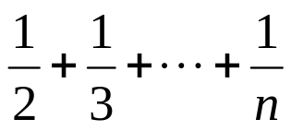
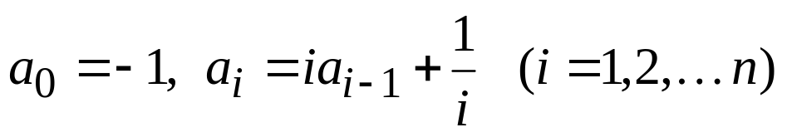
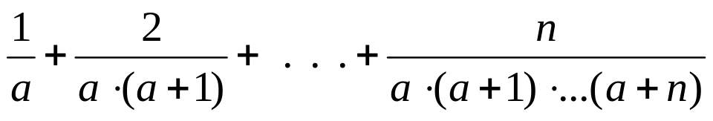
Цикл for в C++.
Задания для самостоятельной работы
31. Дано натуральное число n. Составьте программу, которая вычисляет
сумму
32. Даны натуральное число n и целые числа x₁, x₂, …, x_{n}. Составьте программу, которая находит среднее арифметическое тех из них, которые кратны 4-м.
33. Дано натуральное число n. Составьте программу, которая вычисляет значения элементов последовательности a₀, a₁, a₂, …, a_{n}, если
34. Дано натуральное число n. Составьте программу, которая вычисляет сумму

